Slide 1
多媒体封装格式：Mpg/mpeg
毛伟彬
2014年12月11日

Slide 2

一、什么是封装格式
所谓封装格式就是将已经编码压缩好的视频轨和音频轨按照一定的格式放到一个文件中，也就是说仅仅是一个外壳。

Slide 3
很原始的来说，原始的视频流数据经过编码后变成相应的比特流，比特流按照协议封装成相应的文件格式。所谓的封装就是给原始的视频比特流加上不同的“头”和切成不同的大小而已。
其实，每个视频文件后面的后缀名就是这个视频的封装格式。

Slide 4
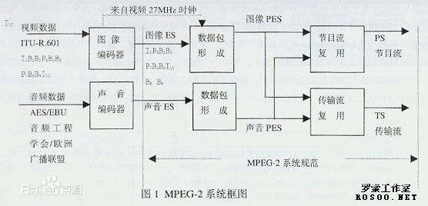
二、mpg/mpeg封装格式
mpeg封装格式分为两种，一种是PS结构，一种是TS结构。
区别：PS结构是直接对音视频进行封装；TS结构是把音视频封装成一个一个188字节的包，然后加入一些复用信息而生成的。所以TS封装的文件相对PS封装要大很多。

Slide 5
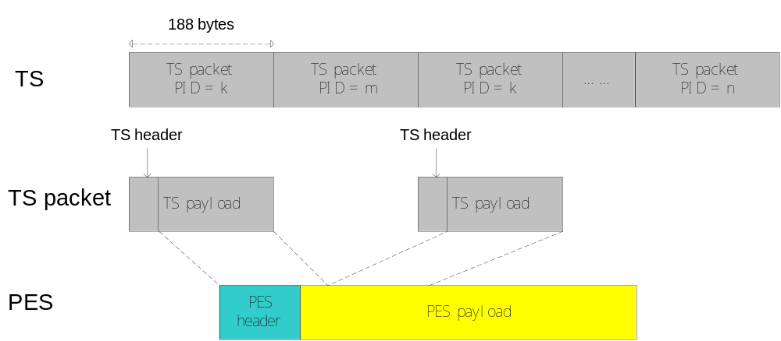
三、TS(Transport Stream)
TS 主要应用在有可能发生严重错误的环境。应用于实时传送的节目，比如实时广播的电视节目。
特点：要求从视频流的任一片段开始都是可以独立解码
包的结构：包头为4个字节（第一个字节为0x47），负载为184个字节。在TS流里可以填入很多类型的数据，如视频、音频、自定义信息等。
<number>/4

Slide 6
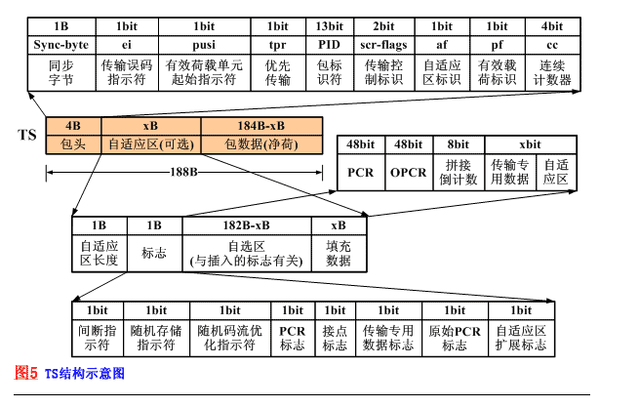
<number>/4

Slide 7
1.TS包头有4个字节
//Transport Stream header
typedef struct TS_header
{
unsigned sync_byte :8;
unsigned transport_error_indicator :1;
unsigned payload_unit_start_indicator :1;
unsigned transport_priority :1;
unsigned PID :13;
unsigned transport_scrambling_control :2;
unsigned adaption_field_control :2;
unsigned continuity_counter :4;
} TS_header;
<number>/4

Slide 8
(1)sync_byte ：同步字节，固定为0x47 ，表示后面的是一个TS分组，当然，后面包中的数据是不会出现0x47的
(2)transport_error_indicator：传输错误标志位。当置‘1’时，表明在相关的传送分组中至少有一个不可纠正的错误位，一般传输错误的话就不会处理这个包了
(3) payload_unit_start_indicator:有效负载的开始标志。用来表示TS包的有效净荷有PES包或者PSI数据的情况。
1)当TS包带有PES包数据时，具有以下的特点：
置为1，标识TS包的有效净荷以PES包的第一个字节开始；置为0，表示TS包的开始不是PES包；
2)当 TS包带有PSI数据时，payload_unit_start_indicator具有以下特点：置为1，表示TS包带有PSI部分的第一个字节，即第一个字节带有指针pointer_field；
<number>/4

Slide 9
置为0，表示TS包不带有一个PSI部分的第一个字节，即在有效净荷中没有指针point_field。
3)对于空包的包，payload_unit_start_indicator应该置为0
(4) transport_priority:传输优先级位，1表示高优先级
(5) PID: 13bit,有效负载数据的类型
值 | 描述
0x 0000 | 程序关联表（PAT）
0x 0001 | 条件访问表(CAT)
0x 1FFF | 空分组
0x0002~0x000F | 保留
<number>/4

Slide 10
(6) transport_scrambling_control:加密标志位,00表示未加密。用来指示传送流分组有效负载的加密模式，传送流分组带有调整字段时，不应被加密。
(7)adaptation_field_control：2 bit
(8) continuity_counter:一个4bit的连续计数器，范围0-15。具有相同的PID的TS分组传输时每次加1，到15后清0。adaptation_field_control为’00’或’10’时，不增加。
值 | 描述
00 | 保留
01 | 仅含有效负载，无调整字段
10 | 仅含调整字段，无有效负载
11 | 调整字段后，为有效负载
<number>/4

Slide 11
2.PSI （节目专用信息）
作用：从一个携带多个节目的某一个TS流中正确找到特定的节目。
PSI由4种信息表组成：节目关联表(PAT)，节目映射表(PMT)，条件接收表(CAT)和网络信息表(NIT)。
2.1 PAT (节目关联表)
PAT包含了与多路节目复用有关的控制信息，用于指出TS流中包含哪些节目，每个节目的编号及相应的PMT的位置PID，还提供网络信息表（NIT）的位置。
TS_header包头中的PID值为0x0，表示当前负载为PAT。PAT数据的信息可以理解为整个TS流包含的节目信息
typedef struct PAT_Packet_tag
{
<number>/4

Slide 12
unsigned table_id : 8;
//固定为0x00 ，标志是该表是PAT
unsigned section_syntax_indicator : 1;
//段语法标志位，固定为1
unsigned zero : 1; //0
unsigned reserved_1 : 2; // 保留位
unsigned section_length : 12;//表示这个字节后面有用的字节数，包括CRC32
unsigned transport_stream_id : 16;//该传输流的ID，区别于一个网络中其它多路复用的流
<number>/4

Slide 13
unsigned reserved_2 : 2; // 保留位
unsigned version_number : 5; //范围0-31，表示PAT的版本号
unsigned current_next_indicator : 1; //发送的PAT是当前有效还是下一个PAT有效。置 ‘1’，当前有效
unsigned section_number : 8; //分段的号码，PAT可能分段传输，第一段为00，以后每个分段加1，最多可能有256个分段
unsigned last_section_number : 8; //最后一个分段的号码
<number>/4

Slide 14
(循环开始)
unsigned program_number : 16； //节目号
unsigned reserved_3 : 3;
unsigned network_PID : 16;
//网络信息表(NIT)的PID，节目号为0时对应的PID
//或unsigned program_map_PID : 16;
//节目映射表(PMT)的PID，节目号大于0时对应的PID
（循环结束）
unsigned CRC_32 : 32;
//由于PSI数据的完整性十分重要，因此在每个PSI段中均需要加CRC的校验码。
} PAT_Packet;
<number>/4

Slide 15
2.2 PMT (节目映射表)
由PAT表中program_map_PID可以找到PMT。
PMT给出了节目号与组成这个节目元素之间的映射。指明该节目包含的内容，即该节目由哪些流组成，这些流的类型（音频、视频、数据），以及组成该节目的流的位置，即对应的TS包的PID值，每路节目的节目时钟参考（PCR）字段的位置。
typedef struct PMT_Packet_tag
{
unsigned table_id : 8;
//固定为0x02，标志该表示PMT
<number>/4

Slide 16
unsigned section_syntax_indicator : 1;
unsigned zero : 1;
unsigned reserved_1 : 2;
unsigned section_length : 12;
unsigned program_number : 16;
//它指出该节目对应于可应用的Program_map_PID。
unsigned reserved_2 : 2;
unsigned version_number : 5;
unsigned current_next_indicator : 1;
unsigned section_number : 8;
<number>/4

Slide 17
unsigned last_section_number : 8;
//以上字段的意思跟PAT相同
unsigned reserved_3 : 3;
unsigned PCR_PID : 13;
//PCR(节目时钟参考)所在TS分组的PID,根据PID可以去搜索相应的TS分组，解出PCR信息
unsigned reserved_4 : 4;
unsigned program_info_length : 12;//该节目的信息长度
（循环开始）
unsigned stream_type : 8;
//该字段指定特定PID的节目元素包的类型。即他定义了在TS包中PES流的类型, 该处的PID由elementary_PID指定。
<number>/4
Notes:
unsigned elementary_PID : 13;
unsigned reserved_6

Slide 18
unsigned reserved_5 : 3;
unsigned elementary_PID : 13;
//该节目中包括的视频流、音频流等对应的TS分组的PID
unsigned reserved_6 : 4;
unsigned ES_info_length : 12;
//该节目相关原始流的描述符的信息长度
（循环结束）
unsigned CRC_32 : 32;
} PMT_Packet;
<number>/4
Notes:
可根据elementary_PID和stream_type来确定要过滤哪些含有基本流的TS包，以及这些包里面是什么类型的数据

Slide 19
Value | Description
0x00 | ITU‑T|ISO/IEC Reserved
0x01 | ISO/IEC 11172-2 Video
0x02 | ITU‑T Rec. H.262|ISO/IEC 13818-2 Video or ISO/IEC 11172-2 constrained parameter video stream
0x03 | ISO/IEC 11172-3 Audio
0x04 | ISO/IEC 13818-3 Audio
0x05 | ITU‑T Rec. H.222.0|ISO/IEC 13818-1 reserved
0x06 | ITU‑T Rec. H.222.0|ISO/IEC 13818-1 PES packets containing private data
0x07 | ISO/IEC 13522 MHEG
0x08 | ITU‑T Rec. H.222.0|ISO/IEC 13818-1 Annex A DSM CC
0x09 | ITU‑T Rec. H.222.1
0x0A | ISO/IEC 13818-6 type A
0x0B | ISO/IEC 13818-6 type B
0x0C | ISO/IEC 13818-6 type C
0x0D | ISO/IEC 13818-6 type D
0x0E | ISO/IEC 13818-1 auxiliary
0x0F-0x7F | ITU‑T Rec. H.222.0|ISO/IEC 13818-1 reserved
0x80-0xFF | User private
stream_type
<number>/4

Slide 20
2.3条件接收表（CAT）
给出有关条件接收系统的信息，说明是否加密，帮助解码器找到控制加密的加密信息和加密管理信息。
CAT所在的TS包的PID值为1
2.4 网络信息表
说明节目来源的网络信息，例如节目属于哪个网络，是中央台的还是省台的等等。
提供如调谐频率，编码方式，调制方式等参数。
NIT所在的TS包的PID值为6
<number>/4

Slide 21
3.PES
PES：Packetised Elementray Stream, 原始流分组。Elementary Stream, 原始流，指的是视频或音频压缩编码后产生的比特数据，而视频或音频原始流分别打包生成视频PES和音频PES。一个PES分组只包含一个原始流的编码数据，它的长度可固定，也可变化，但在大多数应用中相对较长。
PES是以packet_start_code_prefix标志字符开头的，即为：0000 0000 0000 0000 0000 0001，该字符标志着PES的开始。
<number>/4

Slide 22
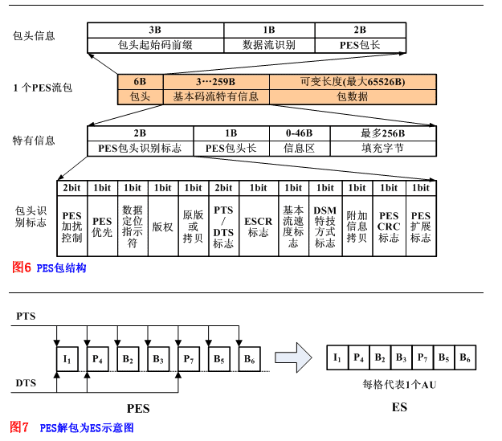
<number>/4

Slide 23
(1)前三个字节是包头起始标识符字段，固定为：0x000001
(2)第四个字节是流ID字段stream_id，用来区分PES分组负载：
1110 xxxx 视频PES
110x xxxx 音频 PES
1011 1100 progam_stream_map
1011 1101 private_stream_1
1011 1111 private_stream_2
1111 0000 ECM_stream
1111 0001 EMM_stream
1111 0010 DSM_CC_stream
1111 0011 ISO/IEC_13522_stream
1111 xxxx reserved
1111 1111 program_stream_directory
<number>/4

Slide 24
(3)同步机制：
PTS/DTS是打在PES包里面，这两个参数是解决音视频同步显示，防止解码器输入缓存上溢或下溢的关键。
PTS(显示时间标签)：表示显示单元出现在系统目标解码器（STD）的时间；DTS(解码时间标签)：表示将存取单元全部字节从STD的ES解码缓存器移走的时刻。
音视频同步是由DTS、PTS、PCR三者协调完成，PCR是节目时钟参考，用于恢复出与编码端一致的系统时序时钟STC。
在节目流PS包头中加入SCR，它的作用与PCR相似。
<number>/4

Slide 25
4. TS流解码过程
1. 获取TS中的PAT 2. 获取TS中的PMT
3. 根据PMT可以知道当前网络中传输的视频（音频）类型（H264），相应的PID，PCR的PID等信息。
4. 设置demux 模块的视频Filter 为相应视频的PID和stream type等
5. 从视频Demux Filter 后得到的TS数据包中的payload 数据就是 one piece of PES，在TS header中有一些关于此 payload属于哪个 PES的 第多少个数据包。 因此软件中应该将此payload中的数据copy到PES的buffer中，用于拼接一个PES包。
6. 拼接好的PES包的包头会有 PTS，DTS信息，去掉PES的header就是 ES。
7. 直接将去掉 PES包头的ES包送给decoder就可以进行解码。解码出来的数据就是一帧一帧的视频数据，这些数据至少应当与PES中的PTS关联一下，以便进行视音频同步。
8. I，B，B，P 信息是在ES中的。
<number>/4

Slide 26
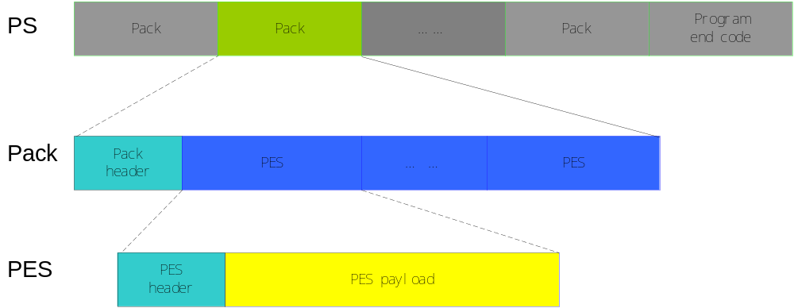
PS主要针对不容易发生错误的环境。程序流可由固定和变化的速率，速率由系统参考时钟（SCR）和mux_rate字段的位置和数值所决定。
PS由Pack构成， 如下图，Pack的长度是可变的而且相对较长。Pack由Pack header 和 PES构成, Pack的长度没有限制，通常很长。
四、PS(Program Stream)
<number>/4

Slide 27
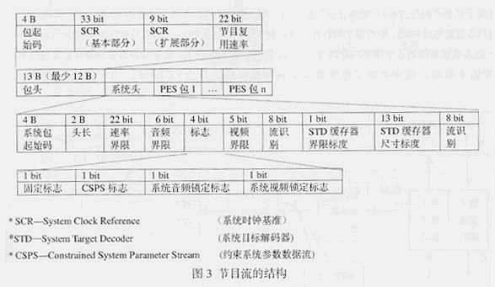
program pack =pack_header + system_header+PES_packets
<number>/4

Slide 28
Pack header(){ 位数： 注释：
pack_start_code 32 bit 0x 00 00 01 BA
‘01’ 2 MPEG2标志
system_clock_reference_base [32..30] 3 系统时钟参考字段
marker_bit 1 标记位字段
system_clock_reference_base [29..15] 15
marker_bit 1
system_clock_reference_base [14..0] 15
marker_bit 1
system_clock_reference_extension 9
marker_bit 1
program_mux_rate 22 //节目复合速率字段，规定P-STD在包含该字段的包期间接收节目流的速率
<number>/4

Slide 29
marker_bit 1
marker_bit 1
reserved 5
pack_stuffing_length 3 此字段之后填充字节的数目
for( i = 0 ; i < pack_stuffing_length ; i++)
{
stuffing_byte; 8 0x FF; 每个组头不能多于7个
}
if ( nextbits() = = system_header_start_code )
{
system_header();
}
}
<number>/4

Slide 30
system_header 是可选的，系统首部定义如下，它包含对当前PS流系统参数的信息。
system_header(){
system_header_start_code 32bit 0x 00 00 01 BB
header_length 16
marker_bit 1
rate_bound 22 //速度界限，大于等于编码在节目流的任何包头中的program_mux_rate字段的最大值。该字段可被解码器用于估计是否有能力对整个流解码
marker_bit 1
audio_bound 6 //音频界限字段 ，取值是在从0到32的闭区间中的整数，且不小于节目流中音频流的最大数目
fixed_flag 1
CSPS_flag 1
<number>/4

Slide 31
system_audio_lock_flag 1
system_video_lock_flag 1
marker_bit 1
video_bound 5 //视频界限字段,取值是在从0到16的闭区间中的整数且不小于节目流中解码过程同时活动的流的最大数目
reserved_byte 8
While ( nextbits( ) = = ‘ 1 ’)
{ stream_id 8bit
‘11’ 2
P-STD_buffer_bound_scale 1
P-STD_buffer_size_bound 13
}
}
<number>/4

Slide 32
PS header | PS system header | PES header | data
(1)流标识字段 stream_id
8位字段。指示其后的P-STD_buffer_bound_scale和P-STD_buffer_size_bound字段所涉及的流的编码和基本流号码。
若取值'1011 1000'（0xB8），则其后的P-STD_buffer_bound_scale和P-STD_buffer_size_bound字段指节目流中所有的音频流；
若取值'1011 1001'（0xB9），则其后的P-STD_buffer_bound_scale和P-STD_buffer_size_bound字段指节目流中所有的视频流；
若stream_id取其它值，则应该是大于或等于'1011 1100'的一字节值且应根据下表解释为流的编码和基本流号码。
a) MPEG-4视频流： 0x10； b) H.264视频流： 0x1B；
c) SVAC视频流： 0x80； d) G.711音频流： 0x90；
e) G.722.1音频流： 0x92； f) G.723.1音频流： 0x93；
g) G.729音频流： 0x99； h) SVAC音频流： 0x9B。
<number>/4

Slide 33
节目流中的每个基本流应在每个系统标题中通过这种机制精确地规定一次它的P-STD_buffer_bound_scale和P-STD_buffer_size_bound；
(2)P-STD缓冲区界限比例字段 P-STD_buffer_bound_scale
1位字段。表示用于解释后续P-STD_buffer_size_bound字段的比例系数。若前面的stream_id表示一个音频流，则该字段值为'0'。若表示一个视频流，则该字段值为'1'。对于所有其它的流类型，该字段值可以为'0'也可以为'1'。
(3)P-STD缓冲区大小界限字段 P-STD_buffer_size_bound
13位无符号整数，取值不小于节目流中流n的所有分组的P-STD缓冲区大小BS_{n}的最大值。若P-STD_buffer_bound_scale的值为‘0’，则该字段以128字节为单位来度量缓冲区大小的边界。若P-STD_buffer_bound_scale的值为‘1’，则该字段以1024字节为单位来度量缓冲区大小的边界。
<number>/4

Slide 34
谢 谢 ！

